Slide 1

Toán rời rạc

Slide 2
Biểu diễn đồ thị
Ma trận liên thuộc đỉnh cạnh
Ma trận kề
Ma trận trọng số
Danh sách kề

Slide 3
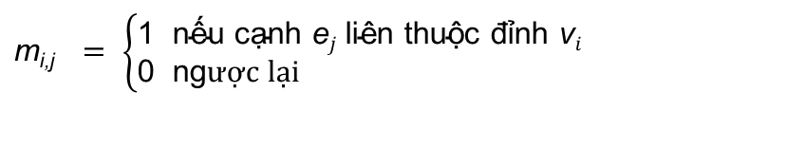
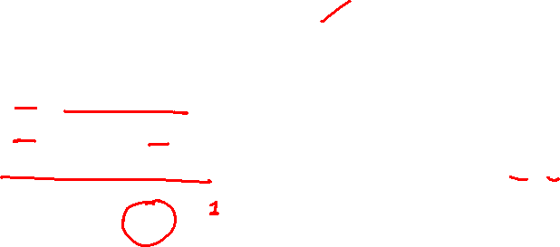
Ma trận liên thuộc đỉnh cạnh
G = (V, E) là một đồ thị vô hướng
V = {v₁, v₂, v₃, …, v_{n} }
E = {e₁, e₂, …, e_{m} }
Ma trận liên thuộc đỉnh cạnh là ma trận M = [m_{i,j}] kích thước n x m , trong đó
$$\text{m}\text{i}\text{,}\text{j} = \left\{\begin{aligned}&\text{1 }\text{n}\text{ế}\text{u} \text{c}\text{ạ}\text{nh} \text{e}j \text{li}\text{ê}\text{n} \text{thu}\text{ộ}\text{c}\text{ đỉ}\text{nh} \text{v}i \\ &\text{0 }\text{ng}ược lại\end{aligned}\right.$$

Slide 4
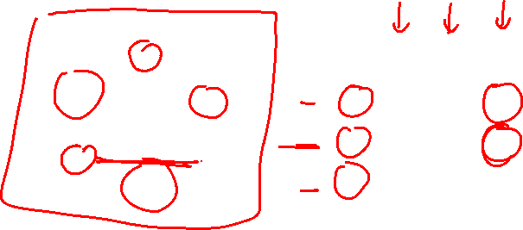
Ma trận liên thuộc
Ví dụ: G = (V, E)
u
 | e₁ | e₂ | e₃
v | 1 | 0 | 1
u | 1 | 1 | 0
w | 0 | 1 | 1
e1
e2
v
w
e3

Slide 5
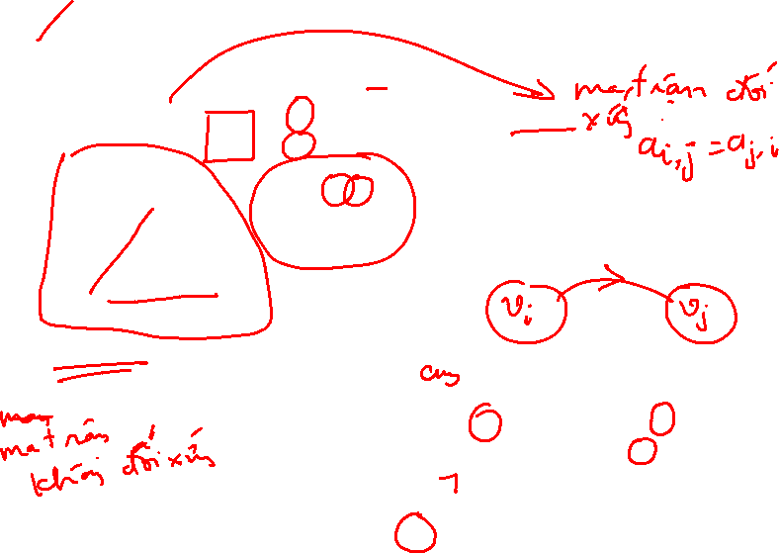
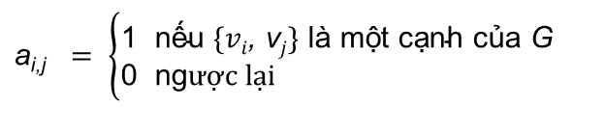
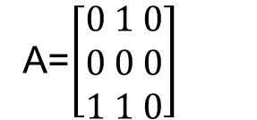
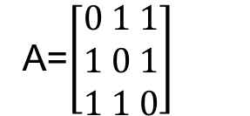
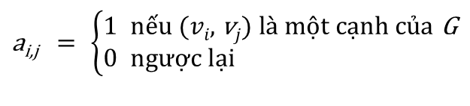
Ma trận kề
Ma trận kích thước (NxN) A = [a_{i,j}] trong đó |V| = N
Đối với đồ thị vô hướng
Đối với đồ thị có hướng
$$\text{a}\text{i}\text{,}\text{j} = \left\{\begin{aligned}&\text{1 }\text{n}\text{ế}\text{u} \{vi\text{, }\text{v}j\} \text{l}\text{à }\text{m}\text{ộ}\text{t} \text{c}\text{ạ}\text{nh} \text{c}\text{ủ}\text{a} \text{G} \\ &\text{0 }\text{ng}ược lại\end{aligned}\right.$$
2
A=$\left[\begin{aligned}0 1 1 \\ 1 0 1 \\ 1 1 0\end{aligned}\right]$
1
3
$$\text{a}\text{i}\text{,}\text{j} = \left\{\begin{aligned}&\text{1 }\text{n}\text{ế}\text{u} (vi\text{, }\text{v}j) \text{l}\text{à }\text{m}\text{ộ}\text{t} \text{c}\text{ạ}\text{nh} \text{c}\text{ủ}\text{a} \text{G} \\ &\text{0 }\text{ng}ược lại\end{aligned}\right.$$
2
A=$\left[\begin{aligned}0 1 0 \\ 0 0 0 \\ 1 1 0\end{aligned}\right]$
1
3

Slide 6
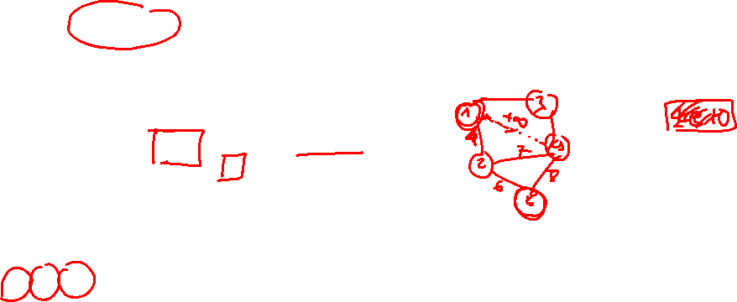
Ma trận trọng số
Cho đồ thị trọng số G=(V, E) trong đó w(u,v) là trọng số của cạnh (u,v). Ta sử dụng ma trận:
C = c[i, j], i, j = 1, 2,..., n,
trong đó
θ: là một giá trị đặc biệt thể hiện (i, j) không là cạnh; tùy trường hợp, giá trị của θ có thể là: 0, +∞, -∞.
c[i, j] = w(i,j), if (i,j) ∈ E
θ, otherwise

Slide 7
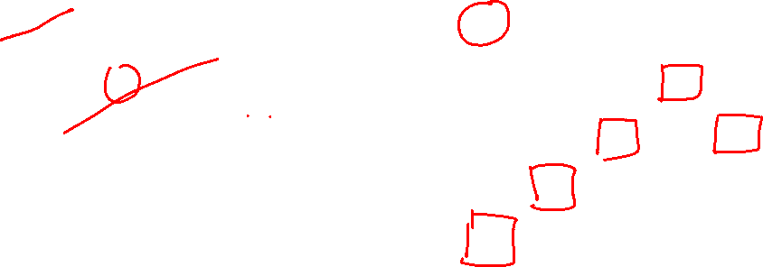
Ma trận trọng số của đồ thị vô hướng
1 2 3 4 5 6
3
2
2
3
1
2
3
4
5
6
0 3 0 5 0 0
1
3
3 0 2 0 0 0
5
6
6
0 2 0 3 6 0
4
5
7
5 0 3 0 7 0
0 0 6 7 0 0
0 0 0 0 0 0

Slide 8
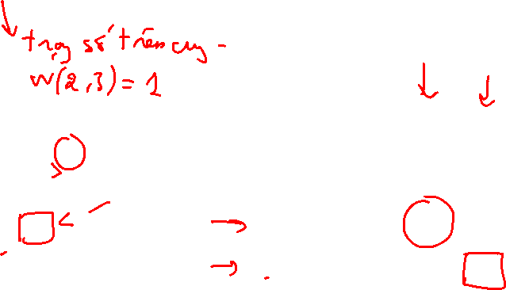
Ma trận trọng số của đồ thị có hướng
1 2 3 4 5 6
3
2
1
3
1
2
3
4
5
6
0 3 0 7 0 0
1
2
0 0 1 0 0 0
7
3
6
0 0 0 2 3 0
4
5
9
0 0 0 0 9 0
0 0 0 0 0 0
0 0 0 0 0 0

Slide 9
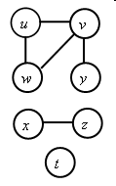
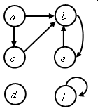
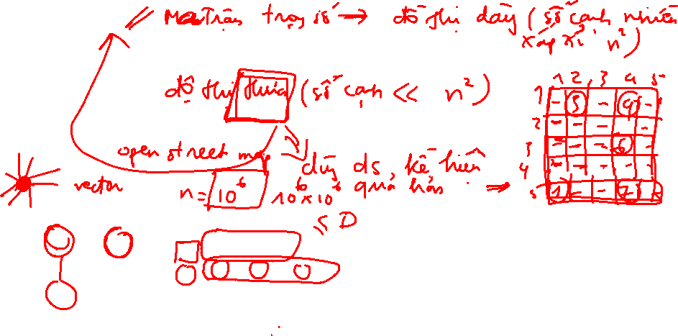
Danh sách kề
Danh sách kề: mỗi đinh của đồ thị tương ứng với 1 danh sách Adjacency[u] chứa các đỉnh kề với u
Ví dụ:
Đồ thị vô hướng Đồ thị có hướng

Slide 10
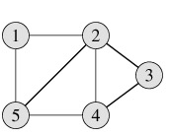
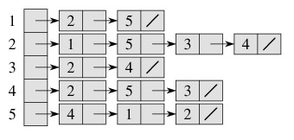
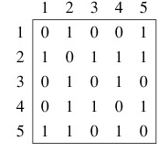
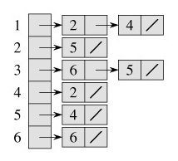
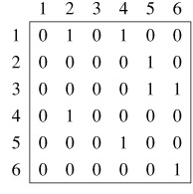
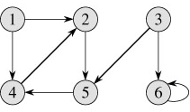
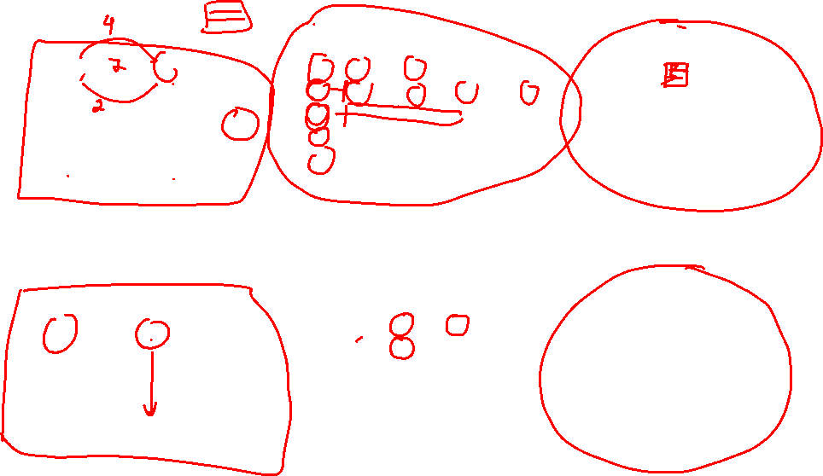
Biểu diễn đồ thị
Đồ thị
Danh sách kề
Ma trận kề

